Slide 1
ΣΧΕΔΙΑΣΜΟΣ & ΑΞΙΟΛΟΓΗΣΗ ΕΚΠΑΙΔΕΥΤΙΚΩΝ ΠΡΟΓΡΑΜΜΑΤΩΝ
ΤΜΗΜΑ ΜΟΥΣΕΙΟΛΟΓΙΑΣ
ΚΑΡΑΝΙΚΟΛΑ ΖΩΗ
ΜΑΘΗΜΑ 3

Slide 2
ΘΕΜΕΛΙΩΤΕΣ ΕΚΠΑΙΔΕΥΣΗΣ ΕΝΗΛΙΚΩΝ
DAVID KOLB
JACK MEZIROW

Slide 3
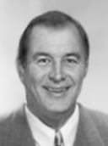
David Kolb (1939): O κύκλος της μάθησης
Έχει ως αφετηρία τους:
Piaget, Dewey, Vygotsky, Lewin
Βασικά χαρακτηριστικά της θεωρίας του:
Με την επιμόρφωση ο εκπαιδευόμενος δρα και αποκτά νέες εμπειρίες.
Τις νέες εμπειρίες τις επεξεργάζεται, τις αξιολογεί, τις κατανοεί, τις ταξινομεί, τις συνδέει με τις παλαιότερες και έτσι εμπλουτίζει το επιστημονικό -επαγγελματικό προφίλ.
Ο κύκλος μάθησης ξεκινά από οποιοδήποτε στάδιο, επαναλαμβάνεται συνεχώς και σπειροειδώς με μια συνεχή τροφοδότηση της επόμενης φάσης.
Προωθεί μια ολιστική αντίληψη της επιμόρφωσης με έμφαση στην αποτελεσματικότητα & την ανάπτυξη του οργανισμού.

Slide 4
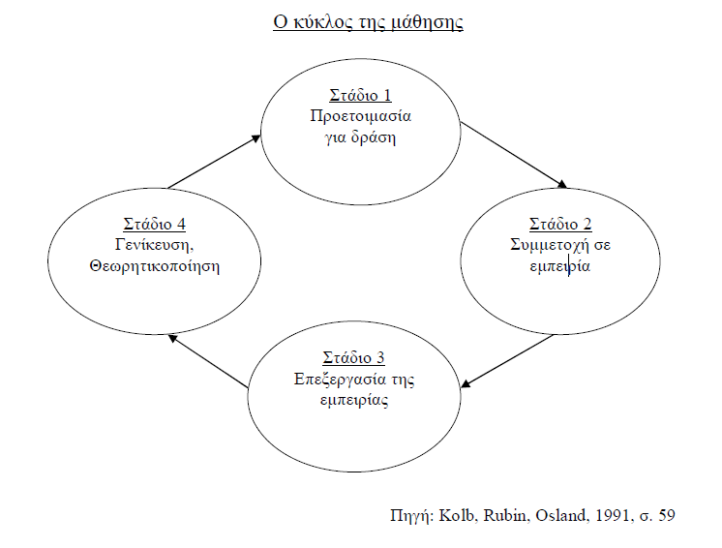
David Kolb

Slide 5
ΣΤΑΔΙΑ ΚΥΚΛΟΥ ΒΙΩΜΑΤΙΚΗΣ ΜΑΘΗΣΗΣ
Συγκεκριμένη Εμπειρία
Αναστοχαστική Παρατήρηση
Αφηρημένη Θεωρητική Σύλληψη
Ενεργός Πειραματισμός

Slide 6
ΣυγκεκριμΕνη ΕμπειρΙα
Αυτό το στάδιο του κύκλου μάθησης δίνει έμφαση στην προσωπική επαφή με ανθρώπους στην καθημερινότητα.
Ο εκπαιδευόμενος εστιάζει περισσότερο σε συναισθήματα παρά σε μια συστηματική προσέγγιση προβλημάτων και καταστάσεων.
Κατά την εκπαιδευτική διεργασία, ο εκπαιδευόμενος βασίζεται στην ικανότητά του να είναι ανοιχτόμυαλος και ευπροσάρμοστος σε αλλαγές.
Για παράδειγμα, ένας νέος άντρας συμμετέχει για πρώτη φορά σε διαδικασία συνέντευξης.

Slide 7
ΑναστοχαστικΗ ΠαρατΗρηση
Σε αυτό το στάδιο του κύκλου μάθησης, οι άνθρωποι αντιλαμβάνονται τις ιδέες και τις καταστάσεις από διαφορετικές οπτικές γωνίες.
Κατά την εκπαιδευτική διεργασία, ο εκπαιδευόμενος βασίζεται στην υπομονή, την αντικειμενικότητα και την προσεκτική κρίση, αλλά δεν αναλαμβάνει απαραιτήτως και κάποια δράση.
Ο εκπαιδευόμενος βασίζεται στις δικές του σκέψεις και συναισθήματα για τον σχηματισμό γνώμης.
Στο παράδειγμά μας, μετά το πέρας της συνέντευξης, ο νέος άνδρας συλλογίζεται τι έκανε, παρατηρεί και συζητά πώς τα πήγε στη συνάντηση με τον συνομιλητή του.

Slide 8
ΑφηρημΕνη ΘεωρητικΗ ΣΥλληψη
Σε αυτό το στάδιο, αντί συναισθημάτων, η μάθηση περιλαμβάνει τη χρήση θεωριών, λογικής και ιδεών για την κατανόηση προβλημάτων και καταστάσεων.
Συνήθως, ο εκπαιδευόμενος βασίζεται σε συστηματικό σχεδιασμό και αναπτύσσει θεωρίες και ιδέες για την επίλυση προβλημάτων.
Στο παράδειγμα, ο νέος άνδρας σκέφτεται τη διαδικασία της συνέντευξης καθώς και την απόδοσή του και προσπαθεί να τη συνδυάσει με προηγούμενες εμπειρίες συνεντεύξεων και οποιαδήποτε άλλη θεωρία ή γνώση που μπορεί να εφαρμόσει.

Slide 9
ΕνεργΟΣ ΠειραματισμΟΣ
Η μάθηση στο στάδιο αυτό λαμβάνει ενεργό μορφή -πειραματισμός με νέες καταστάσεις.
Ο εκπαιδευόμενος ακολουθεί μια πρακτική προσέγγιση και ενδιαφέρεται για το τι πραγματικά είναι αποτελεσματικό, σε αντίθεση με την απλή παρατήρηση της κατάστασης.
Στο παράδειγμά μας, ο νέος άντρας, σκέφτεται τρόπους για να βελτιωθεί και δοκιμάζει μεθόδους και στρατηγικές βασισμένες στα προηγούμενα στάδια του κύκλου.

Slide 10
Ο κύκλος του Kolb, με βάση τη δική σας εμπειρία
Α. Εμπειρία
Τι έγινε;
Περιγράψτε την εμπειρία σας, τις αποφάσεις σας, τι συνέβη.
Β. Παρατήρηση
Πώς ένιωσα τότε;
Τι δε μου άρεσε;
Τι συναισθήματα προκλήθηκαν από αυτό;
Γ. Θεωρητική σύλληψη
Ποιο συμπέρασμα μπορώ να βγάλω από αυτήν την κατάσταση;
Τι μου έχει διδάξει;
Πώς μπορώ να τη συνοψίσω;

Slide 11
Ο κύκλος του Kolb, με βάση τη δική σας εμπειρία
Δ. Πειραματισμός
Πώς επηρέασε τις επόμενες ενέργειές μου;
Πώς θα χρησιμοποιήσω τις γνώσεις ή τα συμπεράσματα από αυτήν την εμπειρία/απόφαση για τις μελλοντικές μου ενέργειες; (https://gamechanger-project.eu/el/into-action-el/learning-through-experience-el/)

Slide 12
ΚΑΤΗΓΟΡΙΕΣ ΕΚΠΑΙΔΕΥΟΜΕΝΩΝ
ΕΝΕΡΓΗΤΙΚΟΙ ΕΚΠΑΙΔΕΥΟΜΕΝΟΙ: επιδιώκουν τη μάθηση μέσω της πράξης. Είναι αρκετά ανυπόμονοι καθώς δε μελετούν πρώτα όλες τις λεπτομέρειες της εργασίας που έχουν αναλάβει. Τα άτομα αυτά επιθυμούν να ηγούνται μιας ομάδας.
ΣΤΟΧΑΖΟΜΕΝΟΙ ΕΚΠΑΙΔΕΥΟΜΕΝΟΙ: τα άτομα θέλουν να γνωρίζουν όλες τις λεπτομέρειες και όλα τα πιθανά σενάρια μιας εργασίας και μετά ξεκινούν να την ολοκληρώσουν. Συλλέγουν τη γνώμες που έχουν ακούσει, δεν είναι παρορμητικοί και αναλογίζονται πολύ κάθε απάντηση πριν την εκφράσουν.

Slide 13
ΚΑΤΗΓΟΡΙΕΣ ΕΚΠΑΙΔΕΥΟΜΕΝΩΝ
ΘΕΩΡΗΤΙΚΟΙ ΕΚΠΑΙΔΕΥΟΜΕΝΟΙ: τα άτομα είναι πιο συστηματικά με την εργασία που αναλαμβάνουν . Αφού έχουν κατανοήσει το όλο, τότε διαμορφώνουν το σύστημα εργασίας τους. Βασίζονται περισσότερο στη λογική παρά στο συναίσθημα. Μπορεί να είναι και λίγο δογματικοί καθώς δεν επιθυμούν να ακούν την άποψη των άλλων.
ΠΕΙΡΑΜΑΤΙΖΟΜΕΝΟΙ ΕΚΠΑΙΔΕΥΟΜΕΝΟΙ: ανυπομονούν να εκφράσουν τη νέα γνώση τους, ενώ δυσαρεστούνται όταν τους επιτρέπεται να την εκφράσουν. Εμφανίζονται εφευρετικοί, αναζητούν νέους τρόπους επίλυσης των προβλημάτων τους και τα προβλήματα αποτελούν νέες προκλήσεις.

Slide 14
ΕΦΑΡΜΟΓΗ ΜΟΝΤΕΛΟΥ ΤΟΥ KOLB
Εφαρμογή στον εργασιακό χώρο
Τα άτομα μαθαίνουν να ελαχιστοποιούν τις αστοχίες τους, να διορθώνουν τις αδυναμίες τους και να αποφεύγουν τα λάθη τους.
Μέσα από σεμινάρια και συνεχείς ενημερώσεις οι εργαζόμενοι αποκτούν όλο και μεγαλύτερη εμπειρία που τους βοηθά στην ανέλιξη και επαγγελματική αποτελεσματικότητα.

Slide 15
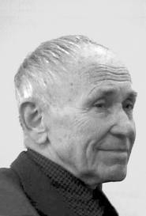
Jack Mezirow (1923-2014): Μετασχηματίζουσα μάθηση
Επιρροές:
Έννοια της συνειδητοποίησης, του Freire.
Παραδείγματα, του kuhn.
Πρακτική, του ψυχίατρου Roger Gould.
Φιλοσοφία, Habermas (Εργαλειακή & Επικοινωνιακή μάθηση).
Προσωπικές εμπειρίες μέσα από την παρακολούθηση της συζύγου του, Edee, όταν επέστρεψε στο κολλέγιο για να ολοκληρώσει τις σπουδές της.

Slide 16
Τι είναι η Μετασχηματίζουσα Μάθηση;
Είναι η διεργασία κατά την οποία μετασχηματίζουμε προβληματικά πλαίσια αναφοράς (νοητικές συνήθειες, νοηματοδοτικές προοπτικές, νοητικά σύνολα), σύνολα πεποιθήσεων και προσδοκιών, ούτως ώστε αυτά να γίνουν περισσότερο περιεκτικά, πολυσχιδή, ανοικτά, στοχαστικά και συναισθηματικά έτοιμα για αλλαγή.

Slide 17
Χαρακτηριστικά της Μετασχηματίζουσας Θεωρίας
Ο ενήλικος αναπτύσσει μέσα στο κυρίαρχο πολιτισμικό πλαίσιο ένα σύστημα αντιλήψεων και προδιαθέσεων βάσει του οποίου ερμηνεύει την πραγματικότητα και δρα.
Τα στοιχεία του εξωτερικού κόσμου εισάγονται και ενσωματώνονται στο άτομο. Ωστόσο συμπεριλαμβάνονται και διαστρεβλωμένες αξίες οι οποίες δυσκολεύουν την ένταξη και τη δραστηριοποίησή του σε διάφορα πεδία.
Ό,τι είναι ασύμβατο με τις επιταγές του πολιτισμικού πλαισίου κυρώνεται αρνητικά. Αντίθετα ό,τι συμφωνεί, είναι επιτρεπτό.

Slide 18
Βασικά βήματα της Μετασχηματίζουσας Θεωρίας
Στοχασμός (επανεξέταση των αντιλήψεων και των αξιών μας, πώς πράττουμε).
Κριτικός στοχασμός (γιατί πράττουμε έτσι).
Κριτικός αυτο-στοχασμός (ολιστική επαναθεώρηση του πώς αντιλαμβανόμαστε, τι πιστεύουμε, τι αισθανόμαστε και πώς δρούμε).
Αποπροσανατολιστικό δίλημμα (ιδιαίτερο-κρίσιμο γεγονός, συγκυρία, εμπειρία-έναυσμα).
Στόχος η απελευθέρωση από τις δυσλειτουργικές πεποιθήσεις που έχουν εγγραφεί στο σύστημα των αντιλήψεων των ενηλίκων.

Slide 19
ΣΤΑΔΙΑ ΣΤΟΧΑΣΤΙΚΗΣ ΕΠΕΞΕΡΓΑΣΙΑΣ
Ένα αποπροσανατολιστικό δίλημμα.
Αυτοεξέταση των συναισθημάτων φόβου, οργής, ενοχής ή ντροπής.
Κριτική αξιολόγηση των παραδοχών.
Το άτομο αναγνωρίζει την πηγή της δυσαρέσκειάς του και μοιράζεται με άλλους τη διεργασία του μετασχηματισμού.
Διερεύνηση επιλογών για νέους ρόλους, σχέσεις και δράσεις.
Σχεδιασμός ενός προγράμματος δράσης.
Απόκτηση γνώσεων και ικανοτήτων για την υλοποίηση του σχεδίου.
Δοκιμή των νέων ρόλων.
Οικοδόμηση ικανότητας και αυτοπεποίθησης για τους νέους ρόλους και τις σχέσεις.
Επανένταξη στη ζωή σύμφωνα με τις συνθήκες που έχουν πλέον διαμορφωθεί από τις νέες προοπτικές.

Slide 20
ΠΑΡΑΔΕΙΓΜΑ ΕΦΑΡΜΟΓΗΣ
Προσδιορίστε έναν σημαντικό μετασχηματισμό σε κάποια πτυχή της ζωής σας.
Τι προκάλεσε αυτόν τον μετασχηματισμό;
Από ποια βήματα/στάδια περάσατε;
Τι ρόλο έπαιξαν, εάν έπαιξαν, κάποια πρόσωπα σε αυτόν τον μετασχηματισμό;
Συγκρίνετε το δικό σας ταξίδι μετασχηματισμού με τα 10 στάδια του Mezirow.

